Slide 1



Instituto Tecnológico de Frontera Comalapa
Modalidad Mixta
Materia:
Redes De Computadoras
Semestre:
Quinto semestre
Especialidad:
Ingeniería en Sistemas Computacionales.
Nombre del alumno:
Cynthia Jasmine Morales Torres/231260014
Nombre del docente:
Ing. Francisco Javier Mingo Velázquez
Nombre del trabajo:
2.2 PRACTICA DE RECURSIVIDAD
Fecha de entrega:
Frontera Comalapa, Chiapas. A 29 de noviembre de 2025

Slide 2
Introducción
La recursividad es uno de los conceptos más elegantes y poderosos en la informática. No es un simple truco de programación, sino una forma fundamental de pensamiento algorítmico donde la solución a un problema se basa en la solución de versiones más pequeñas de ese mismo problema.

Slide 3
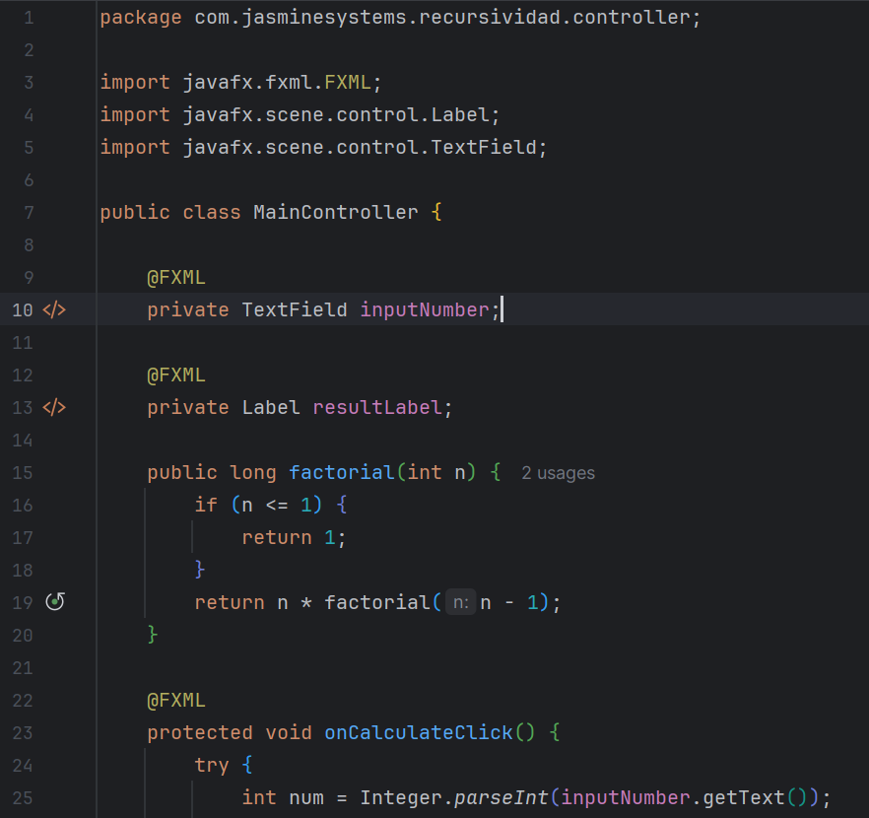
¡Claro! Con gusto te explico esta parte del código Java, que parece ser un controlador para una aplicación JavaFX.
Recursividad Parte 1
La Función factorial(int n)
La parte más importante es el método factorial, el cual calcula el factorial de un número entero n.
public long factorial(int n) { ... }
Es un método público que acepta un argumento entero (int n) y devuelve un número entero largo (long) para evitar desbordamiento si el factorial es grande.
Utiliza un enfoque llamado recursión (la función se llama a sí misma) para realizar el cálculo.

Slide 4
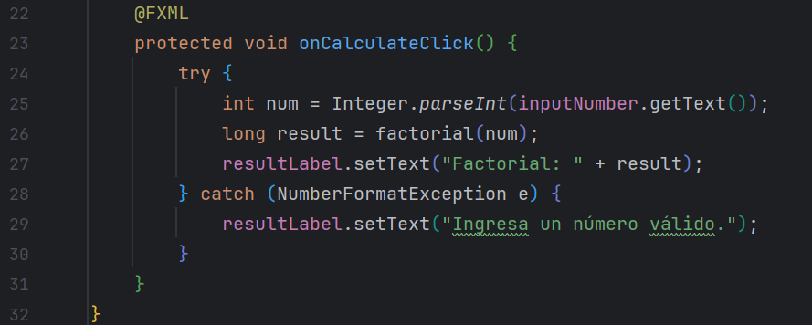
Parte 2
try { ... }: Contiene el código que se debe intentar ejecutar. Si todo va bien, se ejecuta este bloque.
catch (NumberFormatException e) { ... }: Contiene el código que se ejecuta solo si ocurre un error específico dentro del bloque try. En este caso, el error que se maneja es el NumberFormatException.
inputNumber.getText(): Obtiene el texto (lo que escribió el usuario) del campo de texto de la interfaz.
Integer.parseInt(...): Intenta convertir esa cadena de texto en un número entero (int). Si el usuario ingresó algo que no es un número (como "hola" o "5.5"), aquí es donde ocurrirá el NumberFormatException y el programa saltará al bloque catch.
Actualiza la etiqueta de resultado (resultLabel) en la interfaz para mostrar el resultado del cálculo.
catch (NumberFormatException e) { resultLabel.setText("Ingresa un número válido."); }
Si la conversión a número falla (porque el texto no era un entero), el programa ejecuta este bloque.
Muestra un mensaje de error claro en la etiqueta de resultado, guiando al usuario para que ingrese un número válido.

Slide 5
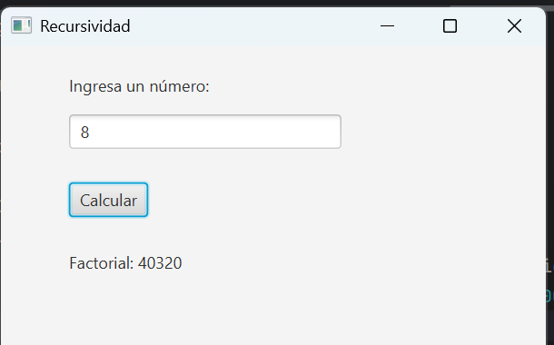
Resultado de recursividad

Slide 6
Conclusión
La recursividad es una herramienta indispensable en el repertorio de un programador. Permite traducir la definición matemática o lógica de un problema directamente al código, lo que resulta en soluciones concisas y a menudo intuitivas para tareas complejas.
Sin embargo, su poder viene con una necesidad de cuidado y comprensión. Cada llamada recursiva consume memoria del sistema al crear un nuevo marco de pila (stack frame). Una recursión mal definida, sin un caso base correcto o con un caso base demasiado lejano, puede llevar a un error de desbordamiento de pila (Stack Overflow), deteniendo la ejecución del programa.

Slide 7
Link anexado de los ejercicios solicitados en GitHub

